Slide 3

基础课26 解三角形的实际应用
基础知识·诊断
考点聚焦·突破

Slide 4
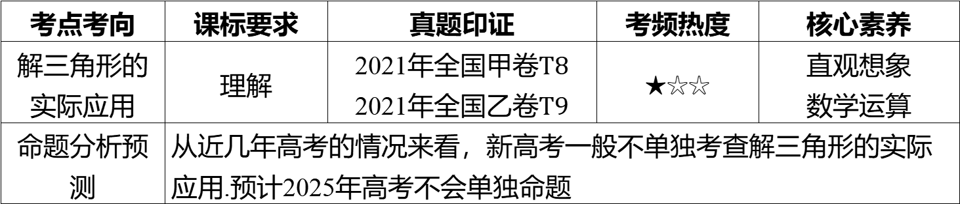
考点考向 | 课标要求 | 真题印证 | 考频热度 | 核心素养
解三角形的 实际应用 | 理解 | 2021年全国甲卷$T8$ 2021年全国乙卷$T9$ | ★☆☆ | 直观想象 数学运算
命题分析预 测 | 从近几年高考的情况来看，新高考一般不单独考查解三角形的实际 应用.预计2025年高考不会单独命题

Slide 5
基础知识·诊断

Slide 6

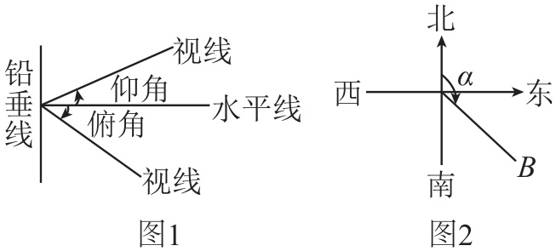
一、仰角和俯角
在同一铅垂平面内的水平视线和目标视线的夹角，目标视线在水平视线上方叫仰角，
目标视线在水平视线下方叫俯角（如图1）.

Slide 7
二、方位角
从正北方向起按顺时针转到目标方向线之间的水平夹角叫作方位角.如$B$ 点的方位角
为$α$ （如图2）.

Slide 8
三、方向角
正北或正南方向线与目标方向线所成的锐角，如南偏东${30}^{∘}$ ，北偏西${45}^{∘}$ 等.

Slide 9
四、坡度
坡面与水平面所成的二面角的正切值.

Slide 10

题组1 走出误区
1. 判一判.（对的打“√”，错的打“×”）
（1）东北方向就是北偏东${45}^{∘}$ 的方向.( )
√
（2）从$A$处望$B$处的仰角为$α$ ，从$B$处望$A$处的俯角为$β$ ，则$α$ ，$β$ 的关系为
$α+β={180}^{∘}$ .( )
×
（3）俯角是铅垂线与视线所成的角，其范围为$[0,\frac{π}{2}]$ .( )
×
（4）方位角与方向角其实质是一样的，均是确定观察点与目标点之间的位置关系.
( )
√

Slide 11
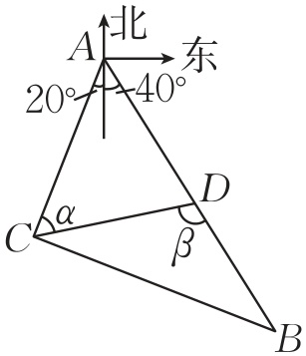
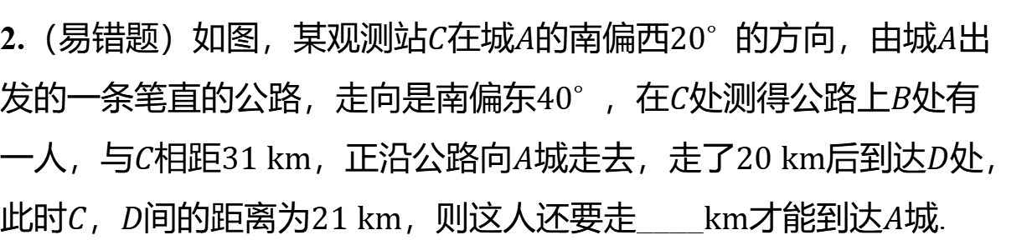
2.（易错题）如图，某观测站$C$在城$A$的南偏西${20}^{∘}$ 的方向，由城$A$ 出
发的一条笔直的公路，走向是南偏东${40}^{∘}$ ，在$C$处测得公路上$B$ 处有
一人，与$C$相距$31 km$，正沿公路向$A$城走去，走了$20 km$后到达$D$ 处，
此时$C$，$D$间的距离为$21 km$，则这人还要走____$km$才能到达$A$ 城.
15
【易错点】本题在解$△ACD$时，由于先求$AC$的长，再用余弦定理求$AD$ ，产生了增解.

Slide 12
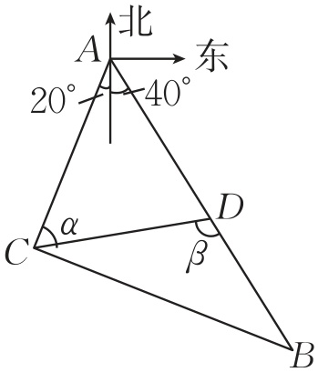
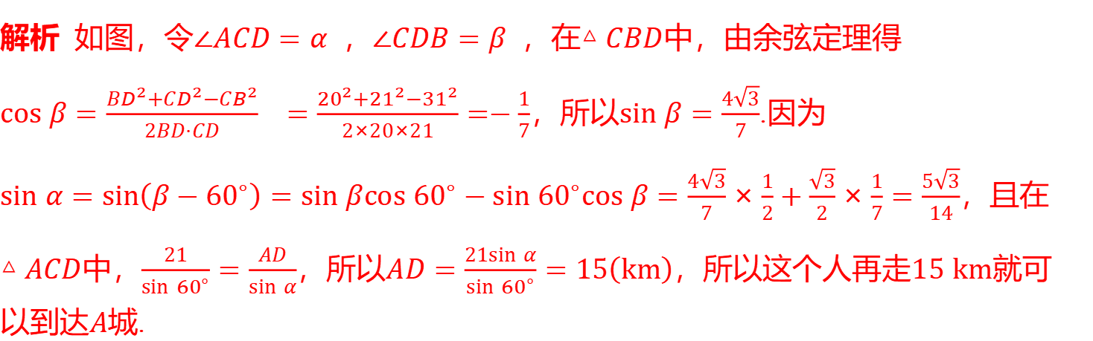
解析 如图，令$∠ACD=α$ ，$∠CDB=β$ ，在$△CBD$ 中，由余弦定理得
$cos β=\frac{BD^{2}+CD^{2}−CB^{2}}{2BD⋅CD} =\frac{{20}^{2}+{21}^{2}−{31}^{2}}{2×20×21}=−\frac{1}{7}$，所以$sin β=\frac{4\sqrt{3}}{7}$ .因为
$sin α=sin\left(β−{60}^{∘}\right)=sin βcos {60}^{∘}−sin {60}^{∘}cos β=\frac{4\sqrt{3}}{7}×\frac{1}{2}+\frac{\sqrt{3}}{2}×\frac{1}{7}=\frac{5\sqrt{3}}{14}$ ，且在
$△ACD$中，$\frac{21}{sin {60}^{∘}}=\frac{AD}{sin α}$，所以$AD=\frac{21sin α}{sin {60}^{∘}}=15\left(km\right)$，所以这个人再走$15 km$ 就可
以到达$A$ 城.

Slide 13
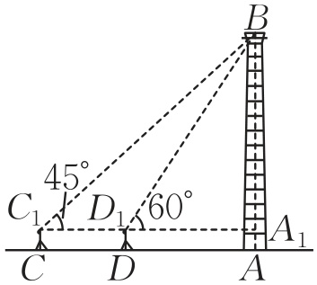

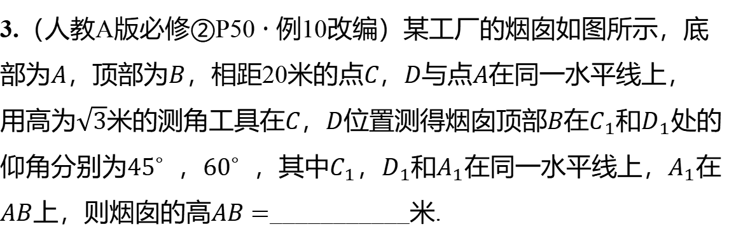
题组2 走进教材
3.（人教A版必修②P50 · 例10改编）某工厂的烟囱如图所示，底
部为$A$，顶部为$B$，相距20米的点$C$，$D$与点$A$ 在同一水平线上，
用高为$\sqrt{3}$米的测角工具在$C$，$D$位置测得烟囱顶部$B$在$C_{1}$和$D_{1}$ 处的
仰角分别为${45}^{∘}$ ，${60}^{∘}$ ，其中$C_{1}$，$D_{1}$和$A_{1}$在同一水平线上，$A_{1}$ 在
$AB$上，则烟囱的高$AB=$ ___________米.
$30+11\sqrt{3}$

Slide 14
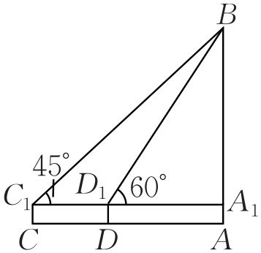
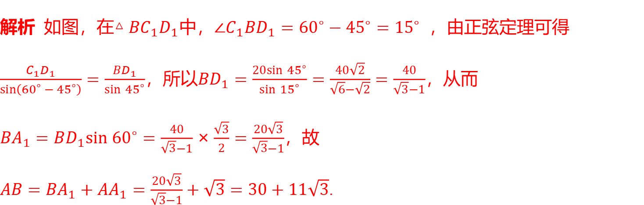
解析 如图，在$△BC_{1}D_{1}$中，$∠C_{1}BD_{1}={60}^{∘}−{45}^{∘}={15}^{∘}$ ，由正弦定理可得
$\frac{C_{1}D_{1}}{sin\left({60}^{∘}−{45}^{∘}\right)}=\frac{BD_{1}}{sin {45}^{∘}}$，所以$BD_{1}=\frac{20sin {45}^{∘}}{sin {15}^{∘}}=\frac{40\sqrt{2}}{\sqrt{6}−\sqrt{2}}=\frac{40}{\sqrt{3}−1}$ ，从而
$BA_{1}=BD_{1}sin {60}^{∘}=\frac{40}{\sqrt{3}−1}×\frac{\sqrt{3}}{2}=\frac{20\sqrt{3}}{\sqrt{3}−1}$ ，故
$AB=BA_{1}+AA_{1}=\frac{20\sqrt{3}}{\sqrt{3}−1}+\sqrt{3}=30+11\sqrt{3}$ .

Slide 15

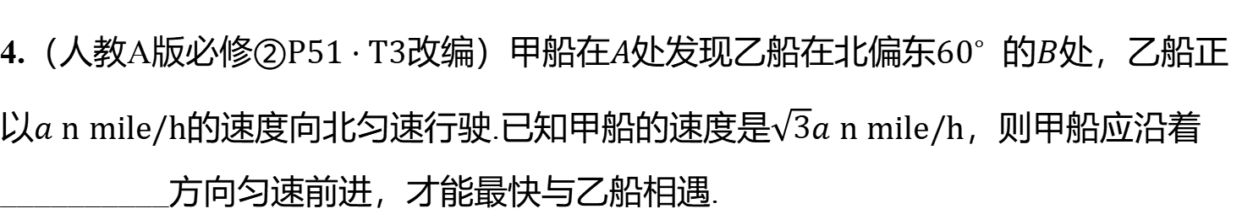
4.（人教A版必修$②P51⋅T3$改编）甲船在$A$处发现乙船在北偏东${60}^{∘}$ 的$B$ 处，乙船正
以$a n mile/h$的速度向北匀速行驶.已知甲船的速度是$\sqrt{3}a n mile/h$ ，则甲船应沿着
__________方向匀速前进，才能最快与乙船相遇.
北偏东${30}^{∘}$

Slide 16
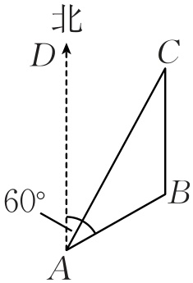
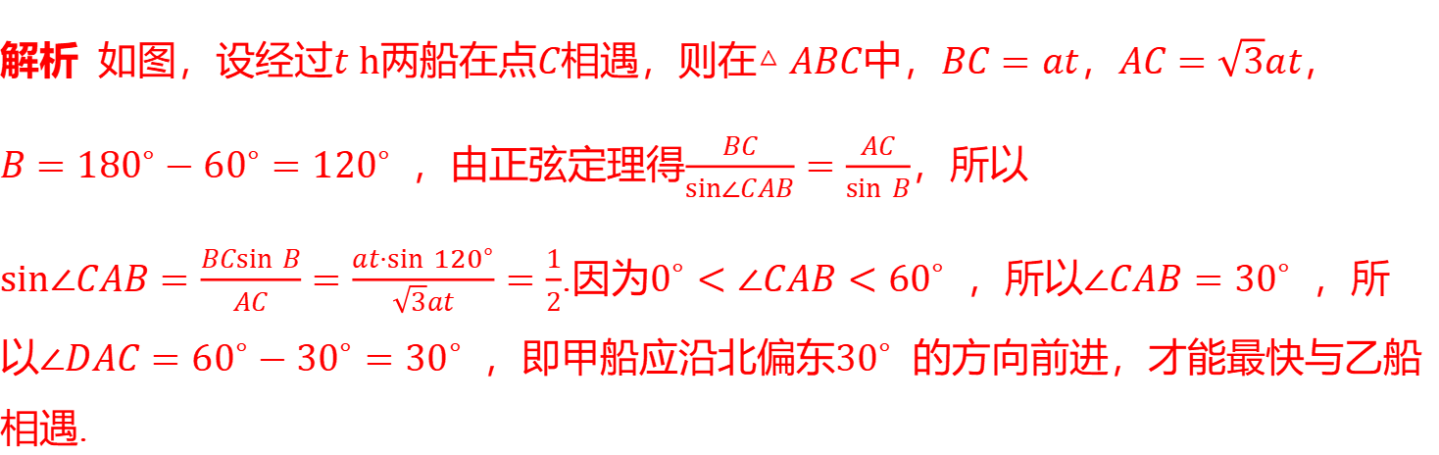
解析 如图，设经过$t h$两船在点$C$相遇，则在$△ABC$中，$BC=at$，$AC=\sqrt{3}at$ ，
$B={180}^{∘}−{60}^{∘}={120}^{∘}$ ，由正弦定理得$\frac{BC}{sin∠CAB}=\frac{AC}{sin B}$ ，所以
$sin∠CAB=\frac{BCsin B}{AC}=\frac{at⋅sin {120}^{∘}}{\sqrt{3}at}=\frac{1}{2}$.因为$0^{∘}<∠CAB<{60}^{∘}$ ，所以$∠CAB={30}^{∘}$ ，所
以$∠DAC={60}^{∘}−{30}^{∘}={30}^{∘}$ ，即甲船应沿北偏东${30}^{∘}$ 的方向前进，才能最快与乙船
相遇.

Slide 17
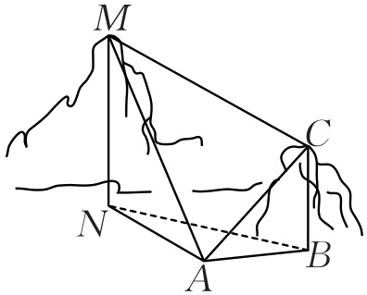
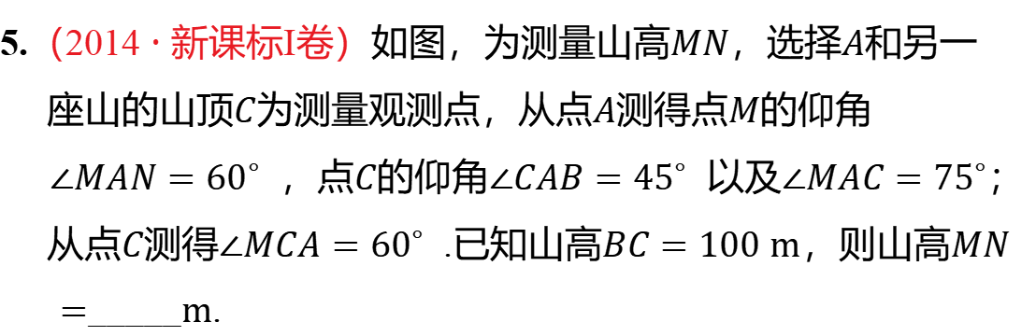
题组3 走向高考
5.（2014 · 新课标Ⅰ卷）如图，为测量山高$MN$，选择$A$ 和另一
座山的山顶$C$为测量观测点，从点$A$测得点$M$ 的仰角
$∠MAN={60}^{∘}$ ，点$C$的仰角$∠CAB={45}^{∘}$ 以及$∠MAC={75}^{∘}$ ；
从点$C$测得$∠MCA={60}^{∘}$ .已知山高$BC=100 m$，则山高$MN$
$=$ _____$m$ .
150

Slide 18
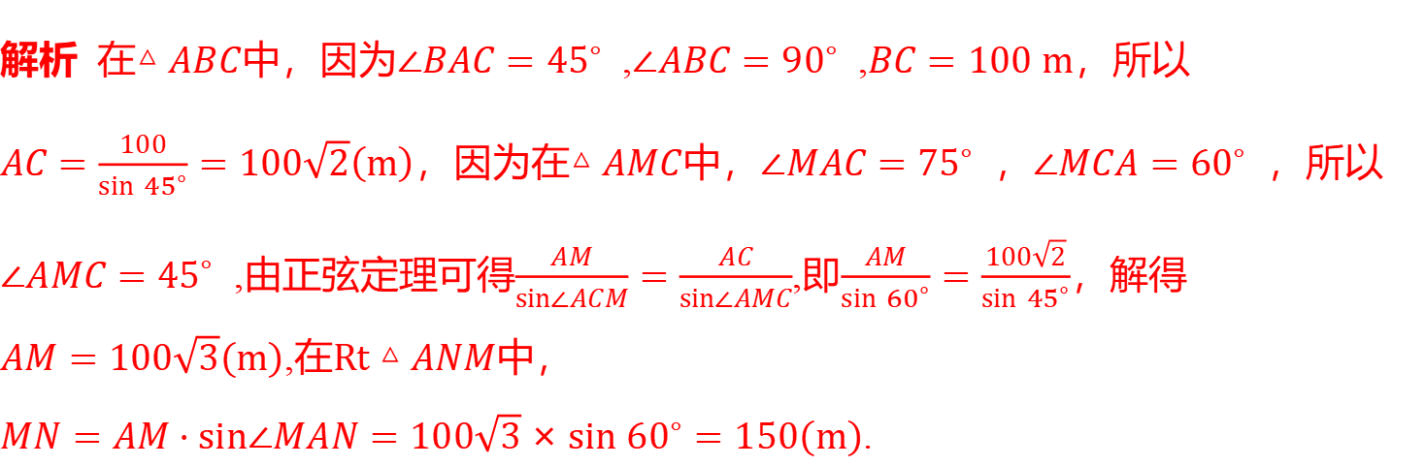
解析 在$△ABC$中，因为$∠BAC={45}^{∘}$ ,$∠ABC={90}^{∘}$ ,$BC=100 m$ ，所以
$AC=\frac{100}{sin {45}^{∘}}=100\sqrt{2}\left(m\right)$，因为在$△AMC$中，$∠MAC={75}^{∘}$ ，$∠MCA={60}^{∘}$ ，所以
$∠AMC={45}^{∘}$ ,由正弦定理可得$\frac{AM}{sin∠ACM}=\frac{AC}{sin∠AMC}$,即$\frac{AM}{sin {60}^{∘}}=\frac{100\sqrt{2}}{sin {45}^{∘}}$ ，解得
$AM=100\sqrt{3}\left(m\right)$,在$Rt△ANM$ 中，
$MN=AM⋅sin∠MAN=100\sqrt{3}×sin {60}^{∘}=150\left(m\right)$ .

Slide 19
考点聚焦·突破

Slide 20
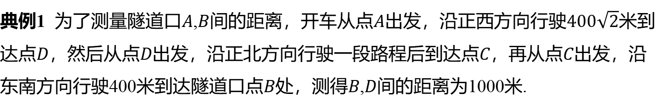
考点一 测量距离［师生共研］
典例1 为了测量隧道口$A$,$B$间的距离，开车从点$A$出发，沿正西方向行驶$400\sqrt{2}$ 米到
达点$D$，然后从点$D$出发，沿正北方向行驶一段路程后到达点$C$，再从点$C$ 出发，沿
东南方向行驶400米到达隧道口点$B$处，测得$B$,$D$ 间的距离为1000米.
（1）若隧道口$B$在点$D$的北偏东$θ$ 的方向上，求$cos θ$ 的值.
（2）求隧道口$A$,$B$ 间的距离.

Slide 21
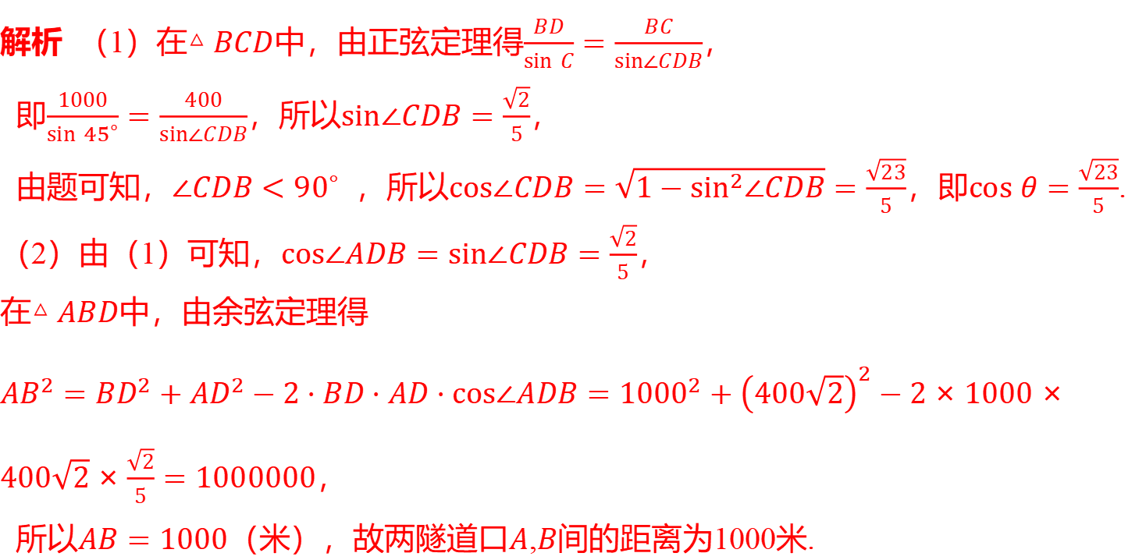
解析 （1）在$△BCD$中，由正弦定理得$\frac{BD}{sin C}=\frac{BC}{sin∠CDB}$ ，
即$\frac{1000}{sin {45}^{∘}}=\frac{400}{sin∠CDB}$，所以$sin∠CDB=\frac{\sqrt{2}}{5}$ ，
由题可知，$∠CDB<{90}^{∘}$ ，所以$cos∠CDB=\sqrt{1−\sin^{2}∠CDB}=\frac{\sqrt{23}}{5}$，即$cos θ=\frac{\sqrt{23}}{5}$ .
（2）由（1）可知，$cos∠ADB=sin∠CDB=\frac{\sqrt{2}}{5}$ ，
在$△ABD$ 中，由余弦定理得
$AB^{2}=BD^{2}+AD^{2}−2⋅BD⋅AD⋅cos∠ADB={1000}^{2}+{\left(400\sqrt{2}\right)}^{2}−2×1000×400\sqrt{2}×\frac{\sqrt{2}}{5}=1000000$ ，
所以$AB=1000$（米），故两隧道口$A$,$B$ 间的距离为1000米.

Slide 22

测量距离问题的两个注意事项
1. 确定要创建的三角形，首先确定所求量所在的三角形，若其他量已知,则直接求解；
若有未知量，则把未知量放在另一个确定的三角形中求解.
2. 确定用正弦定理还是余弦定理，如果都可用，就选择更便于计算的定理.

Slide 23

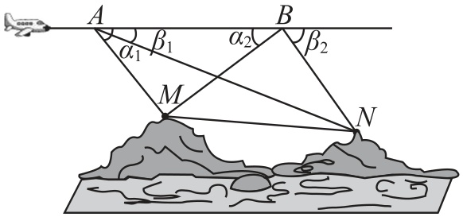
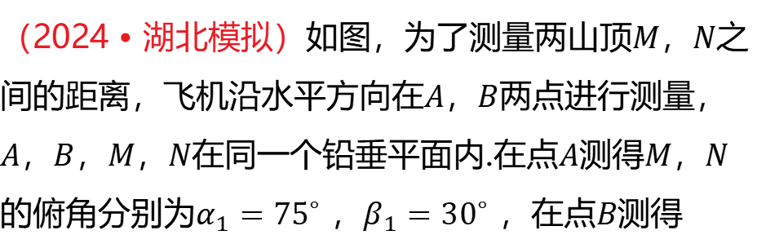
（2024 · 湖北模拟）如图，为了测量两山顶$M$，$N$ 之
间的距离，飞机沿水平方向在$A$，$B$ 两点进行测量，
$A$，$B$，$M$，$N$在同一个铅垂平面内.在点$A$测得$M$，$N$
的俯角分别为$α_{1}={75}^{∘}$ ，$β_{1}={30}^{∘}$ ，在点$B$ 测得
$M$，$N$的俯角分别为$α_{2}={45}^{∘}$ ，$β_{2}={60}^{∘}$ ，同时测得$AB=2\sqrt{3} km$ .

Slide 24
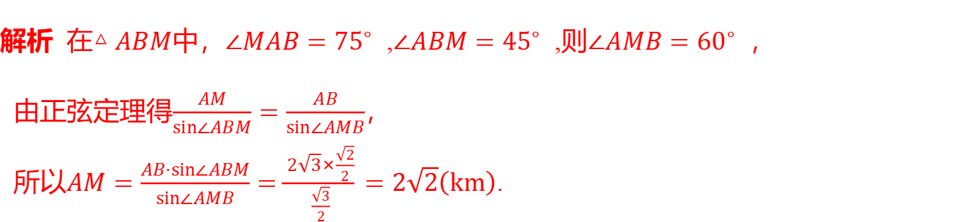
（1）求$AM$ 的长度；
解析 在$△ABM$中，$∠MAB={75}^{∘}$ ,$∠ABM={45}^{∘}$ ,则$∠AMB={60}^{∘}$ ，
由正弦定理得$\frac{AM}{sin∠ABM}=\frac{AB}{sin∠AMB}$ ，
所以$AM=\frac{AB⋅sin∠ABM}{sin∠AMB}=\frac{2\sqrt{3}×\frac{\sqrt{2}}{2}}{\frac{\sqrt{3}}{2}}=2\sqrt{2}\left(km\right)$ .

Slide 25
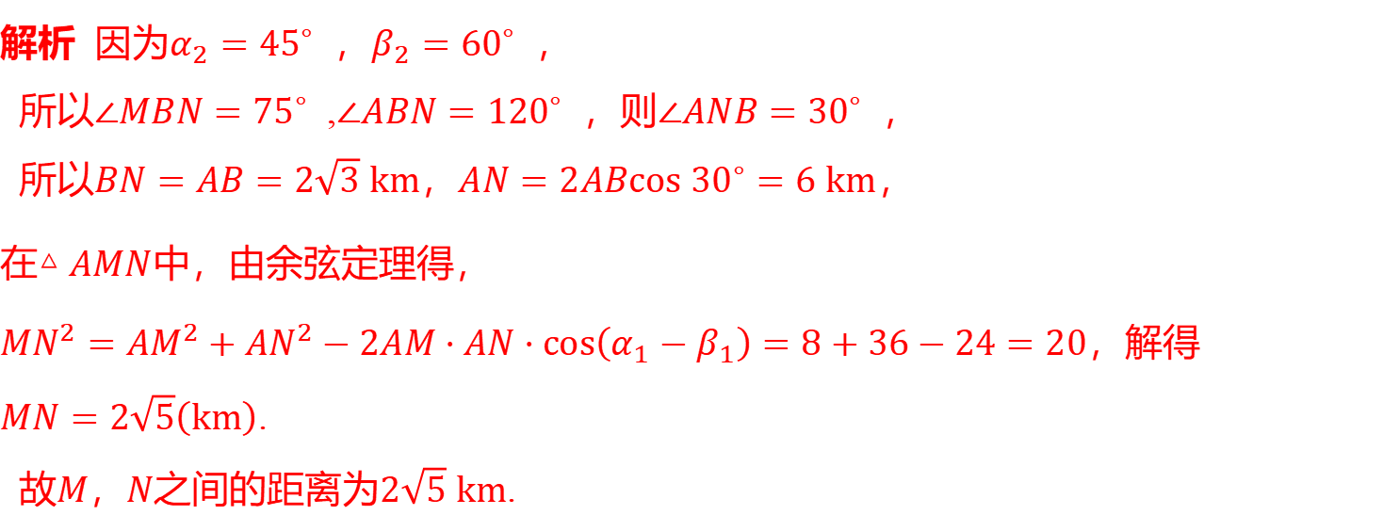
（2）求$M$，$N$ 之间的距离.
解析 因为$α_{2}={45}^{∘}$ ，$β_{2}={60}^{∘}$ ，
所以$∠MBN={75}^{∘}$ ,$∠ABN={120}^{∘}$ ，则$∠ANB={30}^{∘}$ ，
所以$BN=AB=2\sqrt{3} km$，$AN=2ABcos {30}^{∘}=6 km$ ，
在$△AMN$ 中，由余弦定理得，
$MN^{2}=AM^{2}+AN^{2}−2AM⋅AN⋅cos\left(α_{1}−β_{1}\right)=8+36−24=20$ ，解得
$MN=2\sqrt{5}\left(km\right)$ .
故$M$，$N$之间的距离为$2\sqrt{5} km$ .

Slide 26
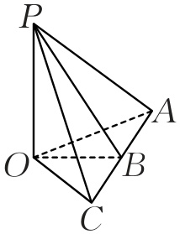
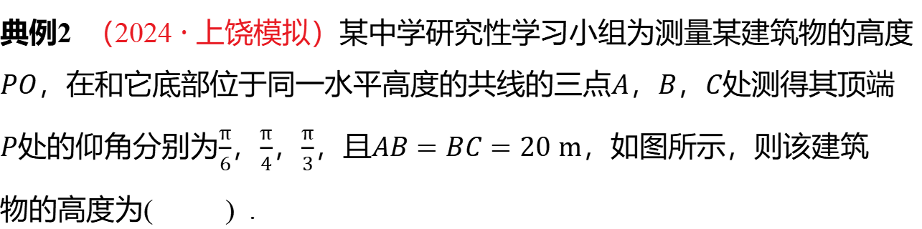
考点二 测量高度［师生共研］
典例2 （2024 · 上饶模拟）某中学研究性学习小组为测量某建筑物的高度
$PO$，在和它底部位于同一水平高度的共线的三点$A$，$B$，$C$ 处测得其顶端
$P$处的仰角分别为$\frac{π}{6}$，$\frac{π}{4}$，$\frac{π}{3}$，且$AB=BC=20 m$ ，如图所示，则该建筑
物的高度为( ) .
B
A.$15\sqrt{6} m$ B.$10\sqrt{6} m$ C.$6\sqrt{6} m$ D.$5\sqrt{6} m$

Slide 27
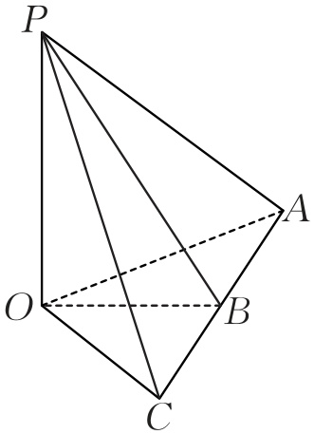
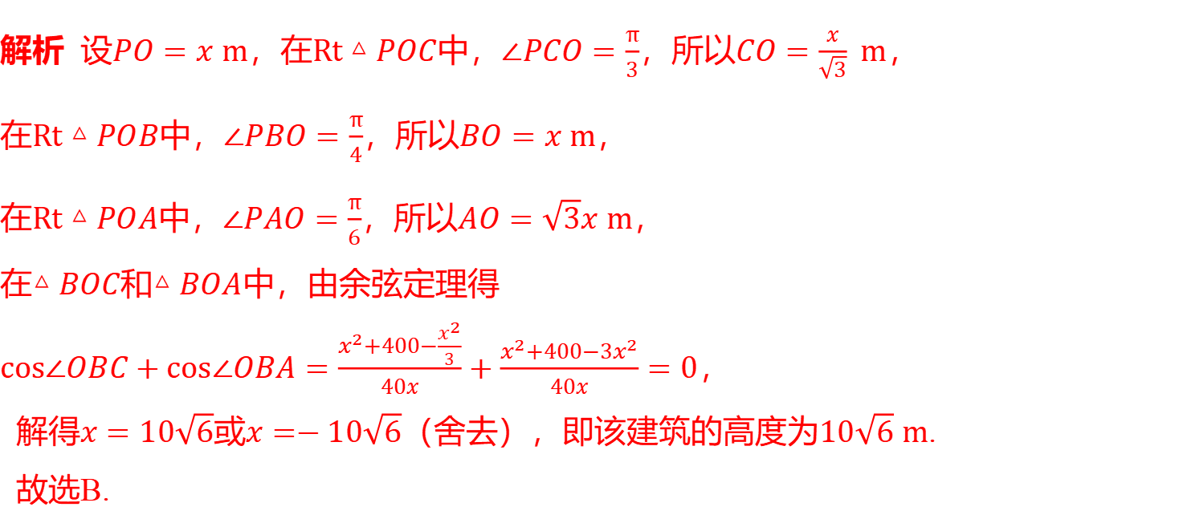
解析 设$PO=x m$，在$Rt△POC$中，$∠PCO=\frac{π}{3}$，所以$CO=\frac{x}{\sqrt{3}} m$ ，
在$Rt△POB$中，$∠PBO=\frac{π}{4}$，所以$BO=x m$ ，
在$Rt△POA$中，$∠PAO=\frac{π}{6}$，所以$AO=\sqrt{3}x m$ ，
在$△BOC$和$△BOA$ 中，由余弦定理得
$cos∠OBC+cos∠OBA=\frac{x^{2}+400−\frac{x^{2}}{3}}{40x}+\frac{x^{2}+400−3x^{2}}{40x}=0$ ，
解得$x=10\sqrt{6}$或$x=−10\sqrt{6}$（舍去），即该建筑的高度为$10\sqrt{6} m$ .
故选B.

Slide 28
测量高度问题的三个注意事项
1. 在处理有关高度问题时，理解仰角、俯角（它们是在铅垂面上所成的角）、方向
（位）角（它是在水平面上所成的角）是关键.
2. 在实际问题中，可能会遇到空间与平面（地面）同时研究的问题，这时最好画两
个图形，一个空间图形，一个平面图形，这样处理起来既清楚又不容易搞错.
3. 注意山或塔垂直于地面或海平面，把空间问题转化为平面问题.

Slide 29
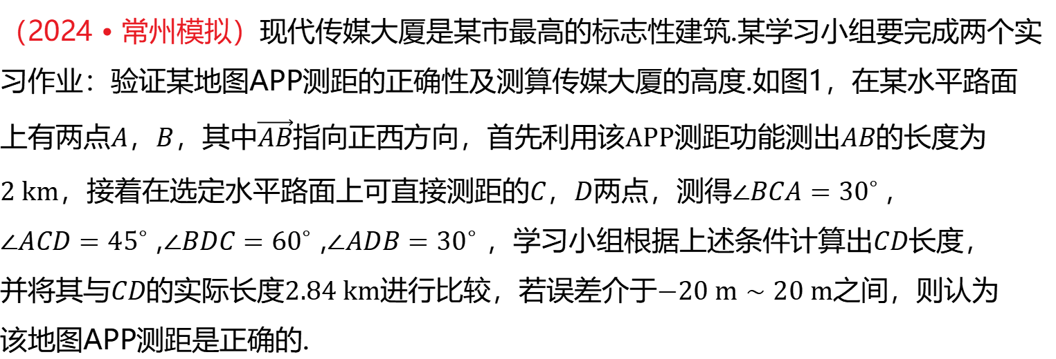
（2024 · 常州模拟）现代传媒大厦是某市最高的标志性建筑.某学习小组要完成两个实
习作业：验证某地图APP测距的正确性及测算传媒大厦的高度.如图1，在某水平路面
上有两点$A$，$B$，其中$\vec{AB}$指向正西方向，首先利用该$APP$测距功能测出$AB$ 的长度为
$2 km$，接着在选定水平路面上可直接测距的$C$，$D$两点，测得$∠BCA={30}^{∘}$ ,
$∠ACD={45}^{∘}$ ,$∠BDC={60}^{∘}$ ,$∠ADB={30}^{∘}$ ，学习小组根据上述条件计算出$CD$ 长度，
并将其与$CD$的实际长度$2.84 km$进行比较，若误差介于$−20 m∼20 m$ 之间，则认为
该地图APP测距是正确的.

Slide 30
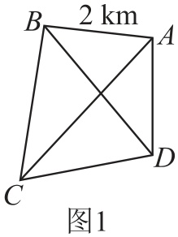
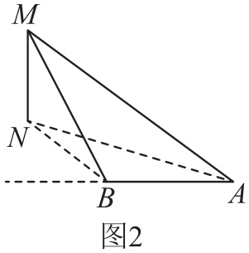

Slide 31
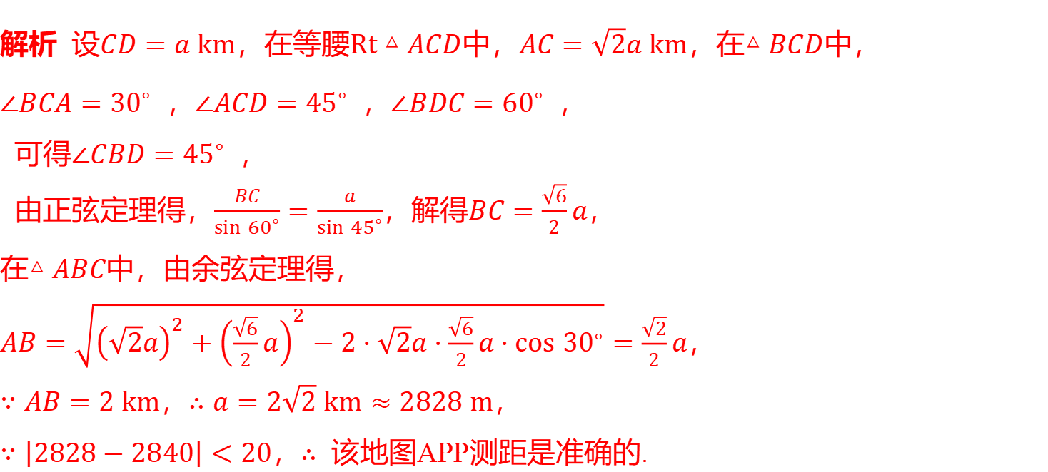
（1）通过计算判断该地图APP测距是否正确.$\left(\sqrt{2}≈1.414\right)$
解析 设$CD=a km$，在等腰$Rt△ACD$中，$AC=\sqrt{2}a km$，在$△BCD$ 中，
$∠BCA={30}^{∘}$ ，$∠ACD={45}^{∘}$ ，$∠BDC={60}^{∘}$ ，
可得$∠CBD={45}^{∘}$ ，
由正弦定理得，$\frac{BC}{sin {60}^{∘}}=\frac{a}{sin {45}^{∘}}$，解得$BC=\frac{\sqrt{6}}{2}a$ ，
在$△ABC$ 中，由余弦定理得，
$AB=\sqrt{{\left(\sqrt{2}a\right)}^{2}+{\left(\frac{\sqrt{6}}{2}a\right)}^{2}−2⋅\sqrt{2}a⋅\frac{\sqrt{6}}{2}a⋅cos {30}^{∘}}=\frac{\sqrt{2}}{2}a$ ，
$∵AB=2 km$，$∴a=2\sqrt{2} km≈2828 m$ ，
$∵\left|2828−2840\right|<20$，$∴$ 该地图APP测距是准确的.

Slide 32
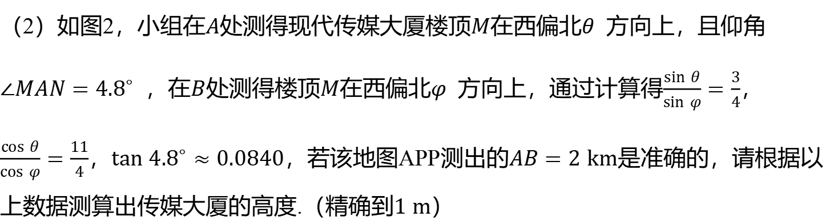
（2）如图2，小组在$A$处测得现代传媒大厦楼顶$M$在西偏北$θ$ 方向上，且仰角
$∠MAN={4.8}^{∘}$ ，在$B$处测得楼顶$M$在西偏北$φ$ 方向上，通过计算得$\frac{sin θ}{sin φ}=\frac{3}{4}$ ，
$\frac{cos θ}{cos φ}=\frac{11}{4}$，$tan {4.8}^{∘}≈0.0840$，若该地图APP测出的$AB=2 km$ 是准确的，请根据以
上数据测算出传媒大厦的高度.（精确到$1 m$ ）

Slide 33
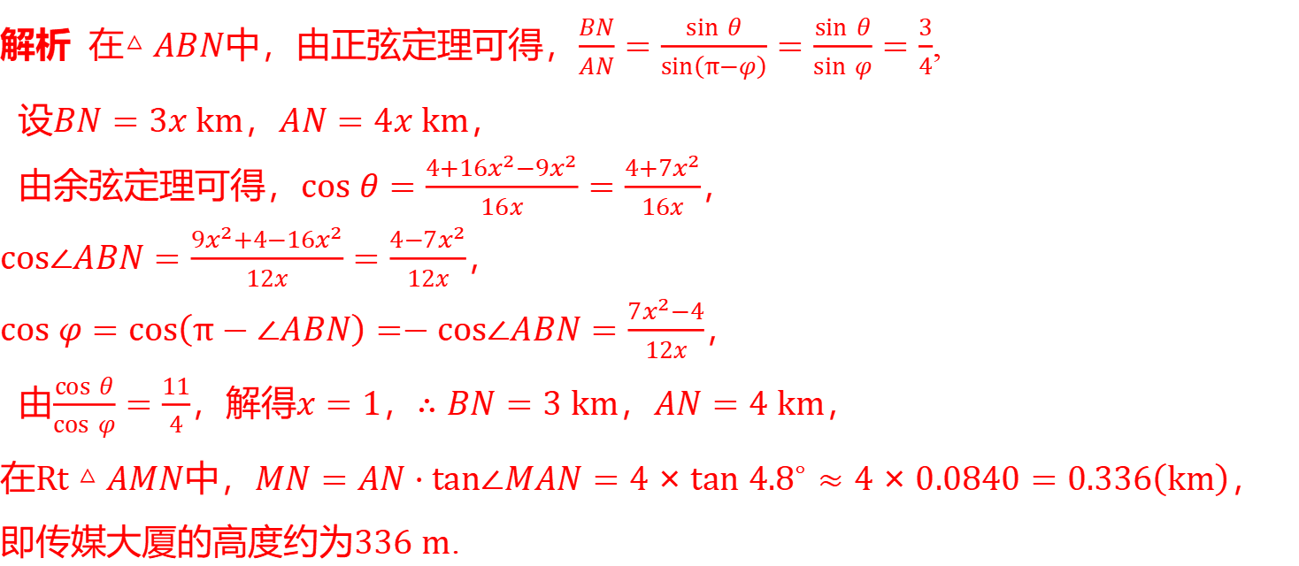
解析 在$△ABN$中，由正弦定理可得，$\frac{BN}{AN}=\frac{sin θ}{sin\left(π−φ\right)}=\frac{sin θ}{sin φ}=\frac{3}{4}$ ,
设$BN=3x km$，$AN=4x km$ ，
由余弦定理可得，$cos θ=\frac{4+16x^{2}−9x^{2}}{16x}=\frac{4+7x^{2}}{16x}$ ，
$cos∠ABN=\frac{9x^{2}+4−16x^{2}}{12x}=\frac{4−7x^{2}}{12x}$ ，
$cos φ=cos\left(π−∠ABN\right)=−cos∠ABN=\frac{7x^{2}−4}{12x}$ ，
由$\frac{cos θ}{cos φ}=\frac{11}{4}$，解得$x=1$，$∴BN=3 km$，$AN=4 km$ ，
在$Rt△AMN$中，$MN=AN⋅tan∠MAN=4×tan {4.8}^{∘}≈4×0.0840=0.336\left(km\right)$ ，
即传媒大厦的高度约为$336 m$ .

Slide 34
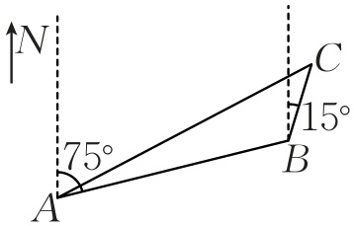
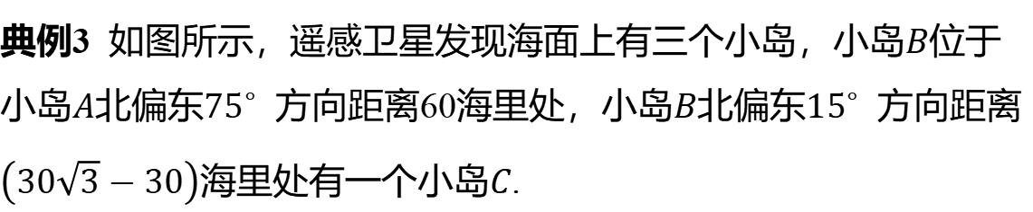
考点三 测量角度［师生共研］
典例3 如图所示，遥感卫星发现海面上有三个小岛，小岛$B$ 位于
小岛$A$北偏东${75}^{∘}$ 方向距离60海里处，小岛$B$北偏东${15}^{∘}$ 方向距离
$\left(30\sqrt{3}−30\right)$海里处有一个小岛$C$ .
（1）求小岛$A$到小岛$C$ 的距离；
（2）如果有游客想直接从小岛$A$出发到小岛$C$ ，求游船航行的方向.

Slide 35
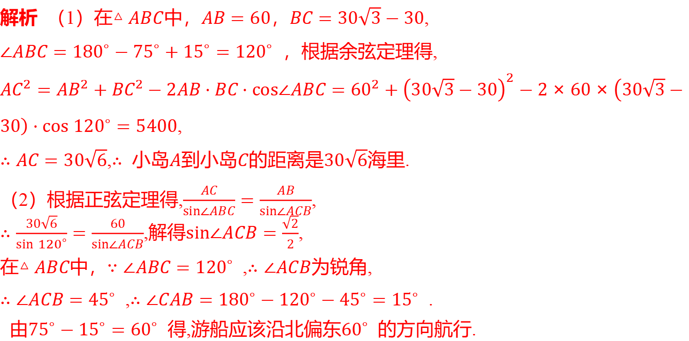
解析 （1）在$△ABC$中，$AB=60$，$BC=30\sqrt{3}−30$ ,
$∠ABC={180}^{∘}−{75}^{∘}+{15}^{∘}={120}^{∘}$ ，根据余弦定理得,
$AC^{2}=AB^{2}+BC^{2}−2AB⋅BC⋅cos∠ABC={60}^{2}+{\left(30\sqrt{3}−30\right)}^{2}−2×60×\left(30\sqrt{3}−30\right)⋅cos {120}^{∘}=5400$ ,
$∴AC=30\sqrt{6}$,$∴$ 小岛$A$到小岛$C$的距离是$30\sqrt{6}$ 海里.
（2）根据正弦定理得,$\frac{AC}{sin∠ABC}=\frac{AB}{sin∠ACB}$ ,
$∴\frac{30\sqrt{6}}{sin {120}^{∘}}=\frac{60}{sin∠ACB}$,解得$sin∠ACB=\frac{\sqrt{2}}{2}$ ,
在$△ABC$中，$∵∠ABC={120}^{∘}$ ,$∴∠ACB$ 为锐角,
$∴∠ACB={45}^{∘}$ ,$∴∠CAB={180}^{∘}−{120}^{∘}−{45}^{∘}={15}^{∘}$ .
由${75}^{∘}−{15}^{∘}={60}^{∘}$ 得,游船应该沿北偏东${60}^{∘}$ 的方向航行.

Slide 36
测量角度问题的三个注意事项
1. 测量角度时，首先应明确方位角及方向角的含义；
2. 求角的大小时，先在三角形中求出其正弦或余弦值；
3. 在解应用题时，要根据题意画出示意图，通过这一步可将实际问题转化为可用数
学方法解决的问题，解题过程中也要注意体会正、余弦定理综合使用的优点.

Slide 37
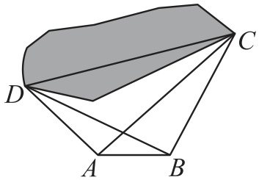
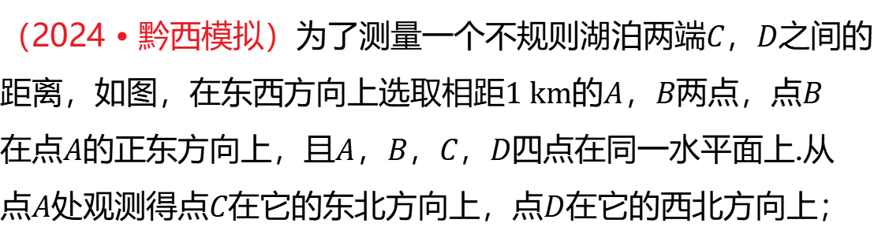
（2024 · 黔西模拟）为了测量一个不规则湖泊两端$C$，$D$ 之间的
距离，如图，在东西方向上选取相距$1 km$的$A$，$B$两点，点$B$
在点$A$的正东方向上，且$A$，$B$，$C$，$D$ 四点在同一水平面上.从
点$A$处观测得点$C$在它的东北方向上，点$D$ 在它的西北方向上；
从点$B$处观测得点$C$在它的北偏东${30}^{∘}$ 方向上，点$D$在它的北偏西${60}^{∘}$ 方向上.

Slide 38
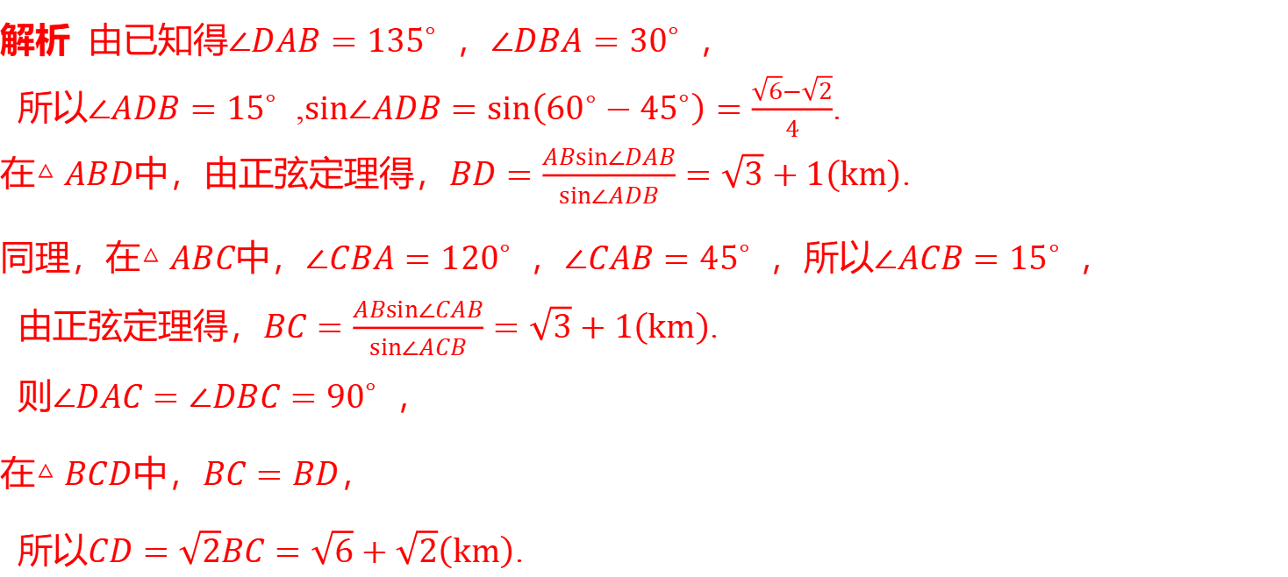
（1）求$C$，$D$ 两点之间的距离；
解析 由已知得$∠DAB={135}^{∘}$ ，$∠DBA={30}^{∘}$ ，
所以$∠ADB={15}^{∘}$ ,$sin∠ADB=sin\left({60}^{∘}−{45}^{∘}\right)=\frac{\sqrt{6}−\sqrt{2}}{4}$ .
在$△ABD$中，由正弦定理得，$BD=\frac{ABsin∠DAB}{sin∠ADB}=\sqrt{3}+1\left(km\right)$ .
同理，在$△ABC$中，$∠CBA={120}^{∘}$ ，$∠CAB={45}^{∘}$ ，所以$∠ACB={15}^{∘}$ ，
由正弦定理得，$BC=\frac{ABsin∠CAB}{sin∠ACB}=\sqrt{3}+1\left(km\right)$ .
则$∠DAC=∠DBC={90}^{∘}$ ，
在$△BCD$中，$BC=BD$ ，
所以$CD=\sqrt{2}BC=\sqrt{6}+\sqrt{2}\left(km\right)$ .

Slide 39
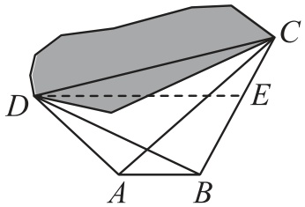
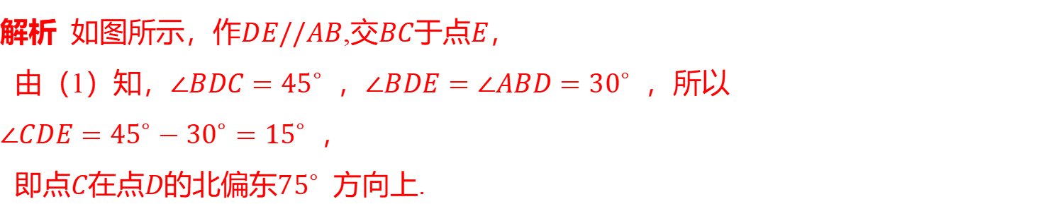
（2）以$D$为观测点，求点$C$ 的方向角.
解析 如图所示，作$DE//AB$,交$BC$于点$E$ ，
由（1）知，$∠BDC={45}^{∘}$ ，$∠BDE=∠ABD={30}^{∘}$ ，所以
$∠CDE={45}^{∘}−{30}^{∘}={15}^{∘}$ ，
即点$C$在点$D$的北偏东${75}^{∘}$ 方向上.

